Slide 1
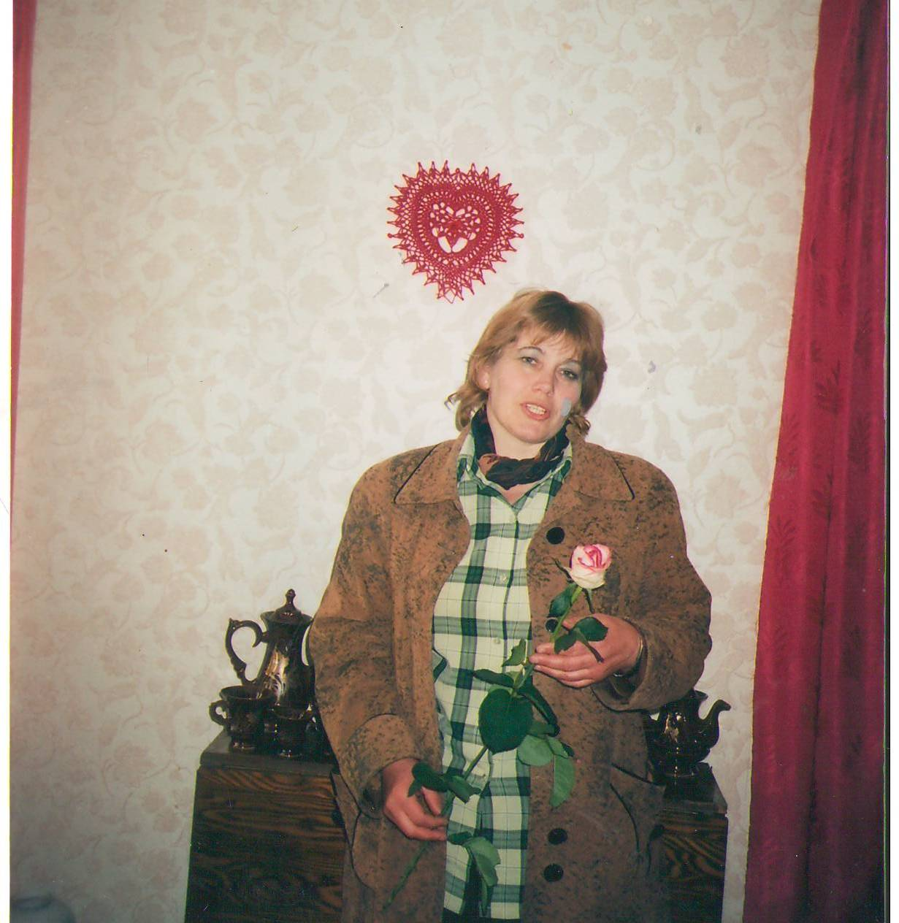
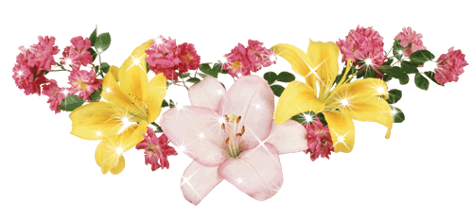
Учитель начальных классов
МКОУ «Ростошинская СОШ»
Калетинская
Людмила
Александровна

Slide 2
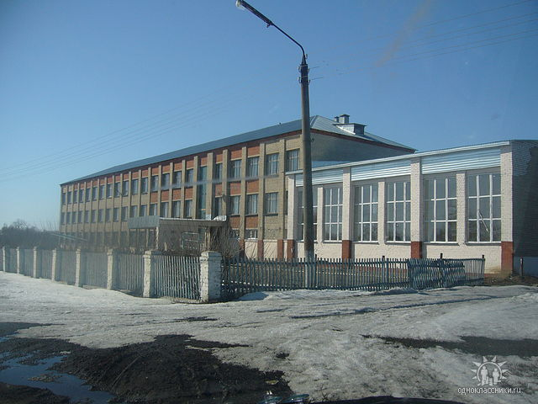
Это моя школа!

Slide 3
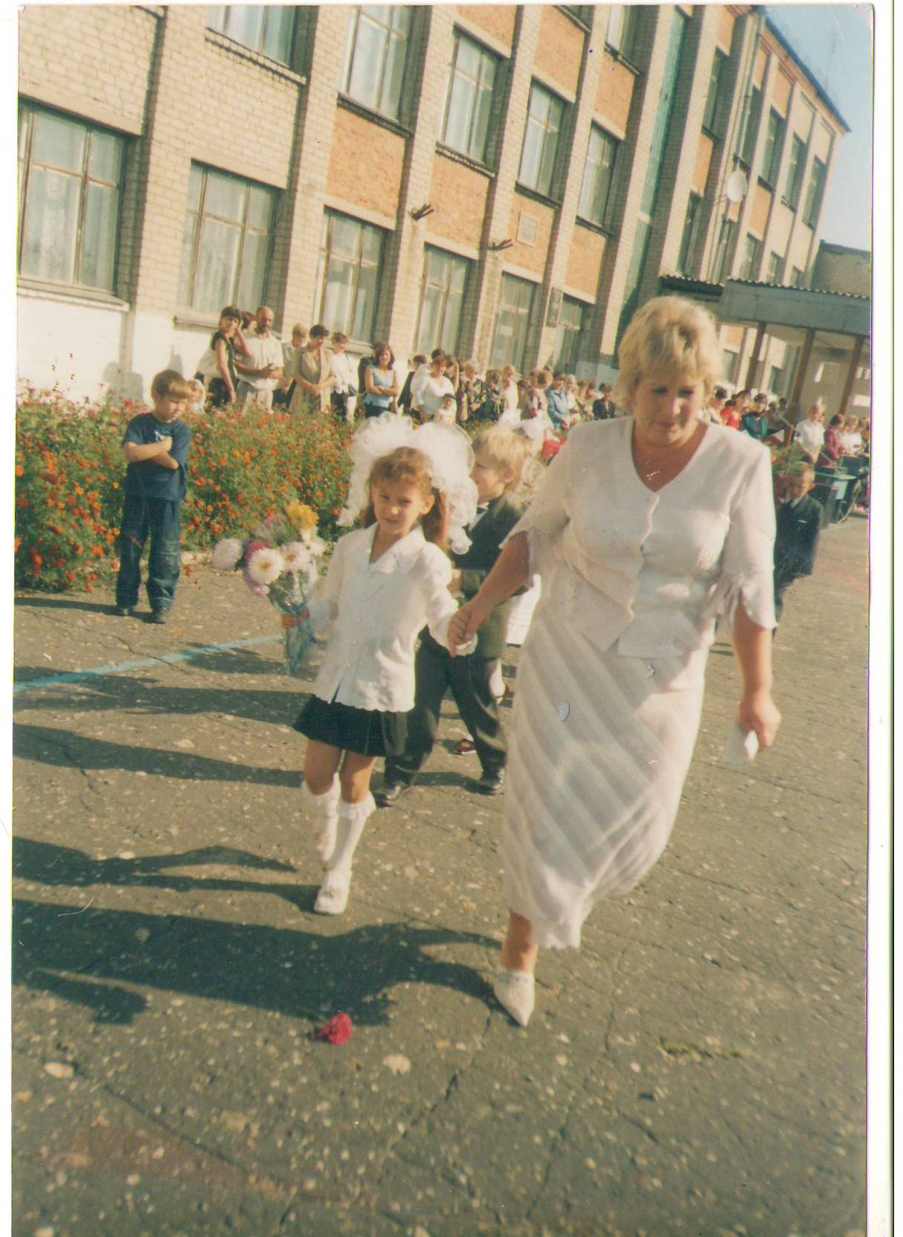
«Есть одна профессия от БОГА – учитель, все остальные от учителя»

Slide 4
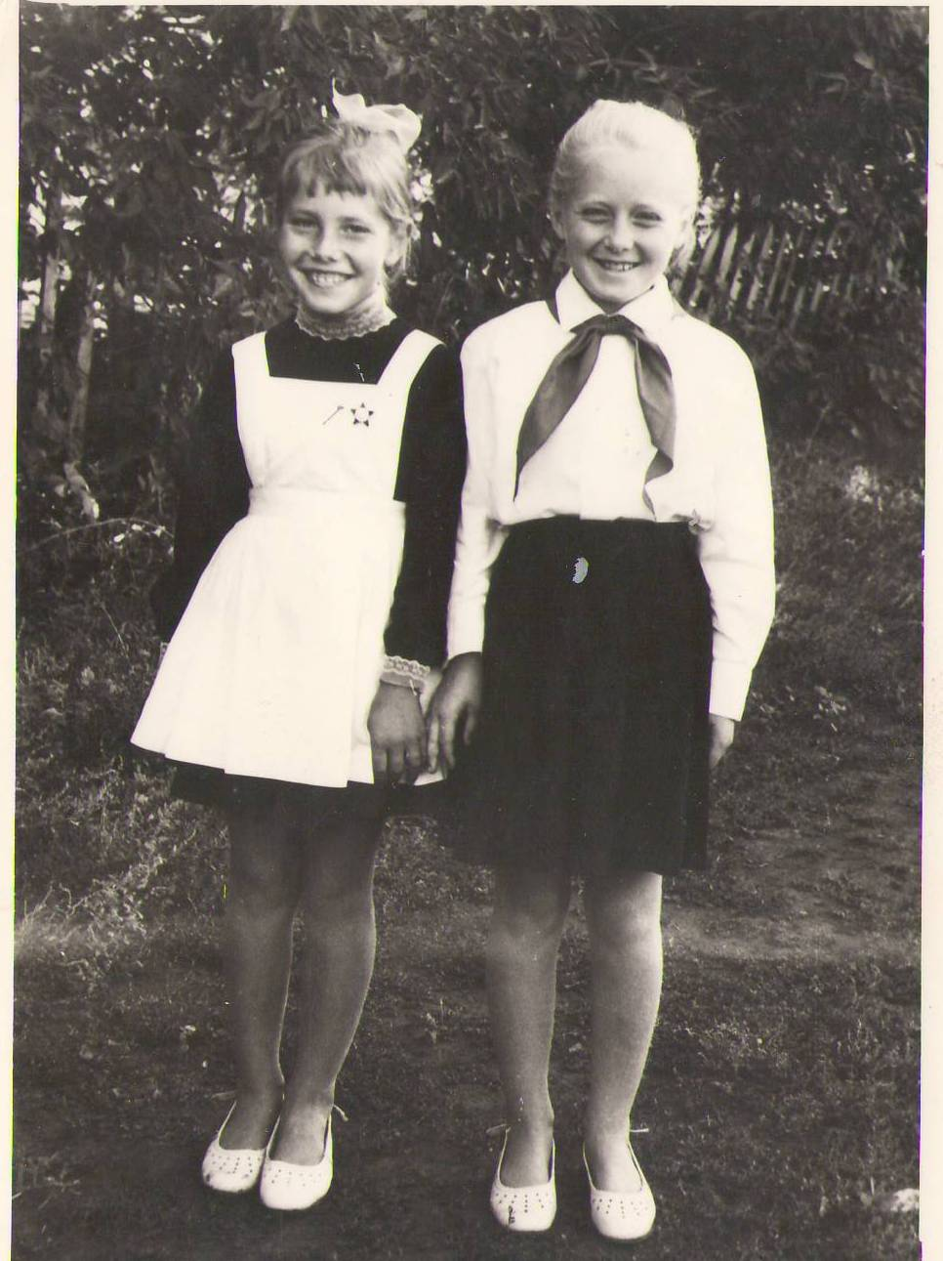
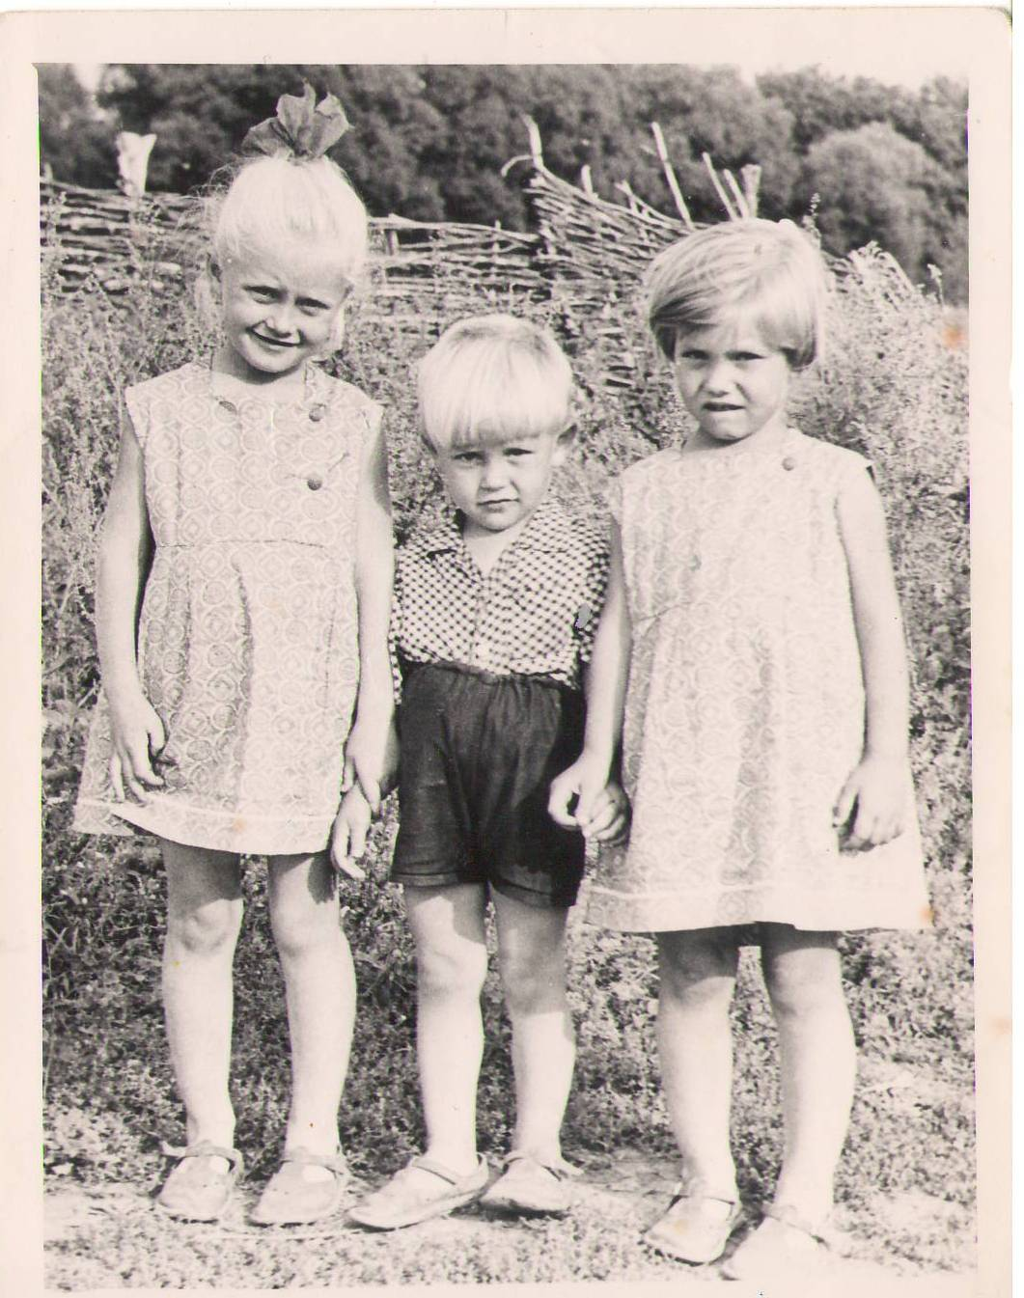
Автобиография
Родилась и выросла в с. Ростоши.
После окончания Ростошинской
средней школы поступила в
Борисоглебский педагогический
институт. В 1987 получила диплом
о высшем образовании по
специальности:«Учитель
начальных классов».
5 лет работала в Дзержинской
школе.И вот уже 28 лет преподаю
в родной Ростошинской школе.
В данный момент классный
руководитель первого класса.

Slide 5
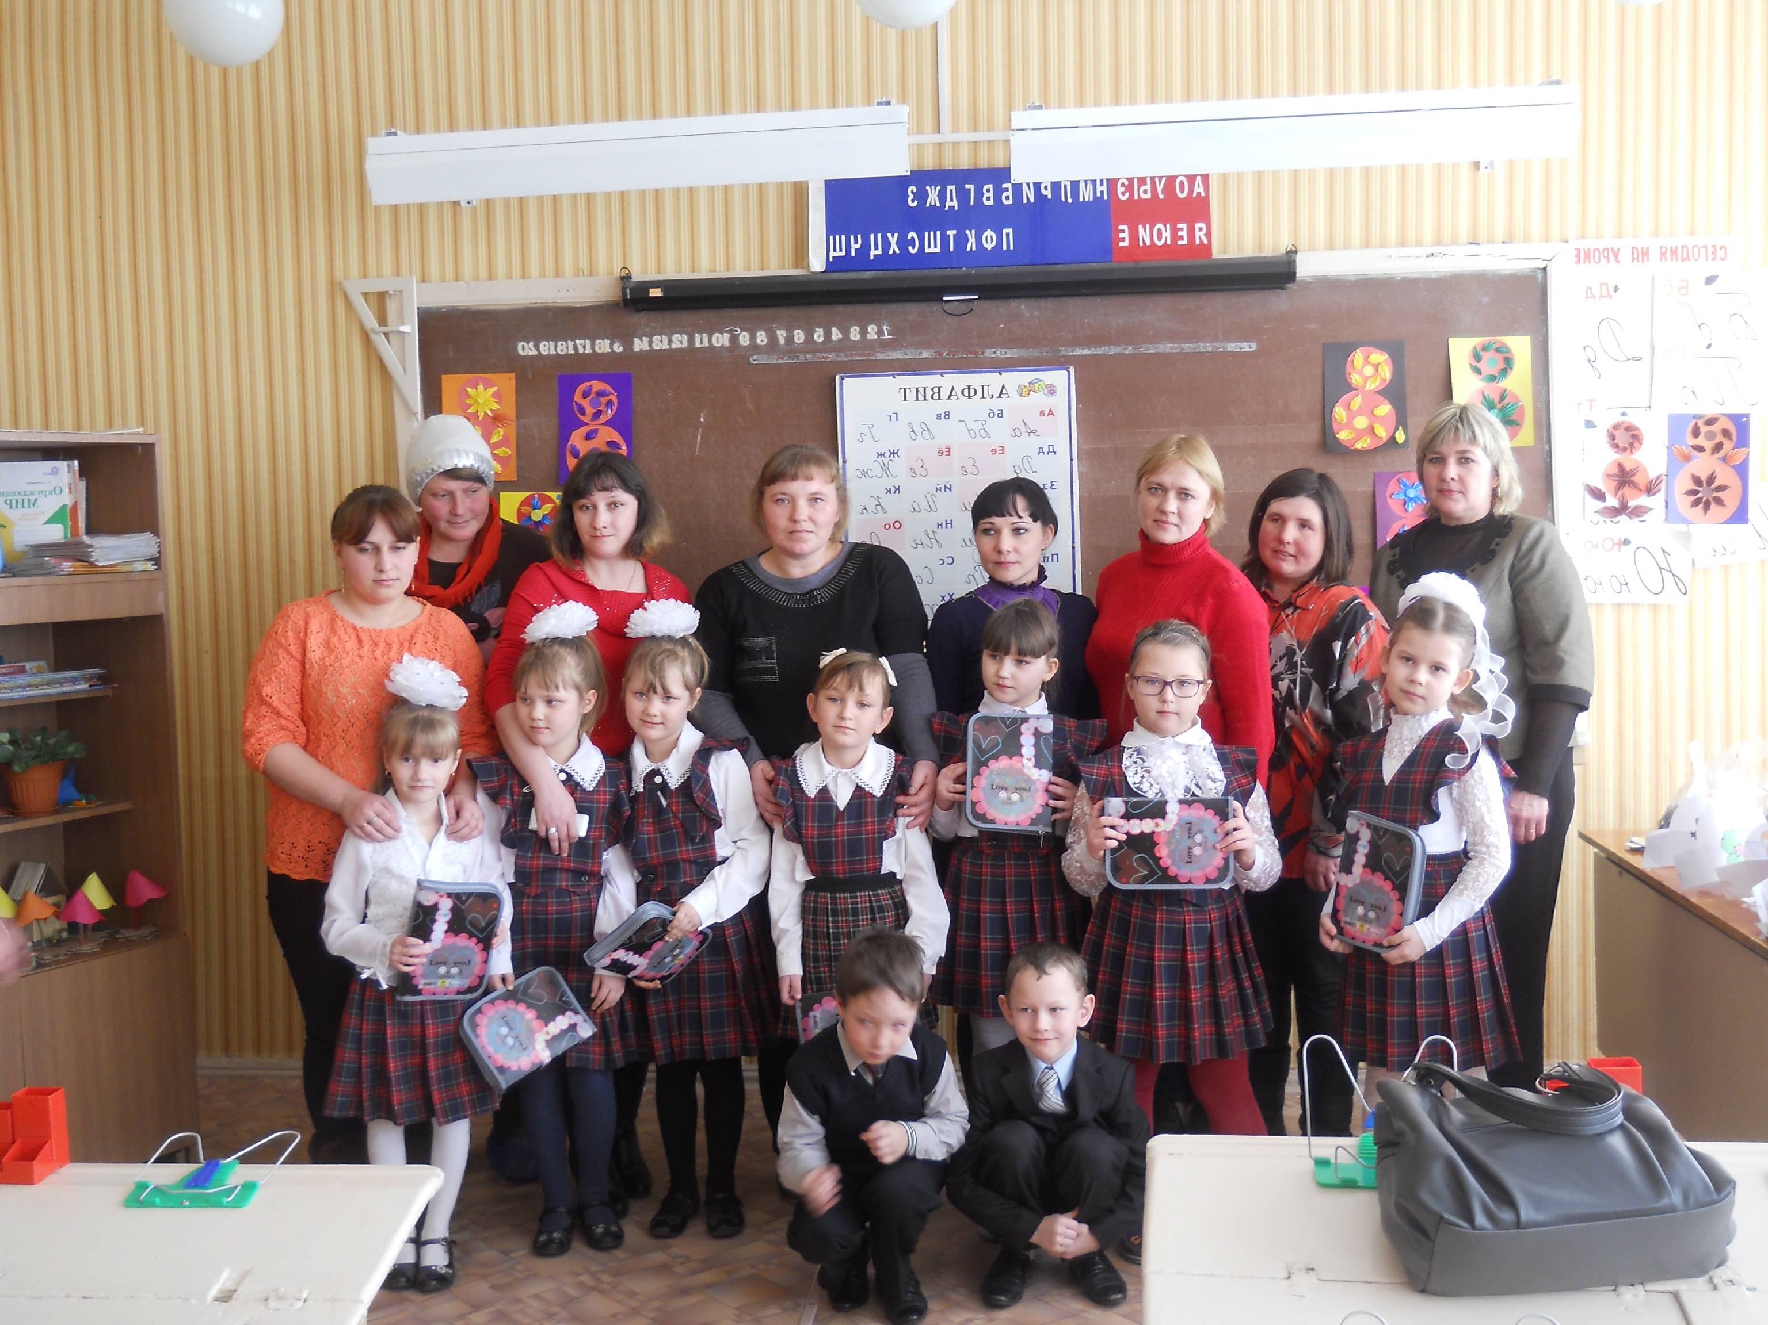
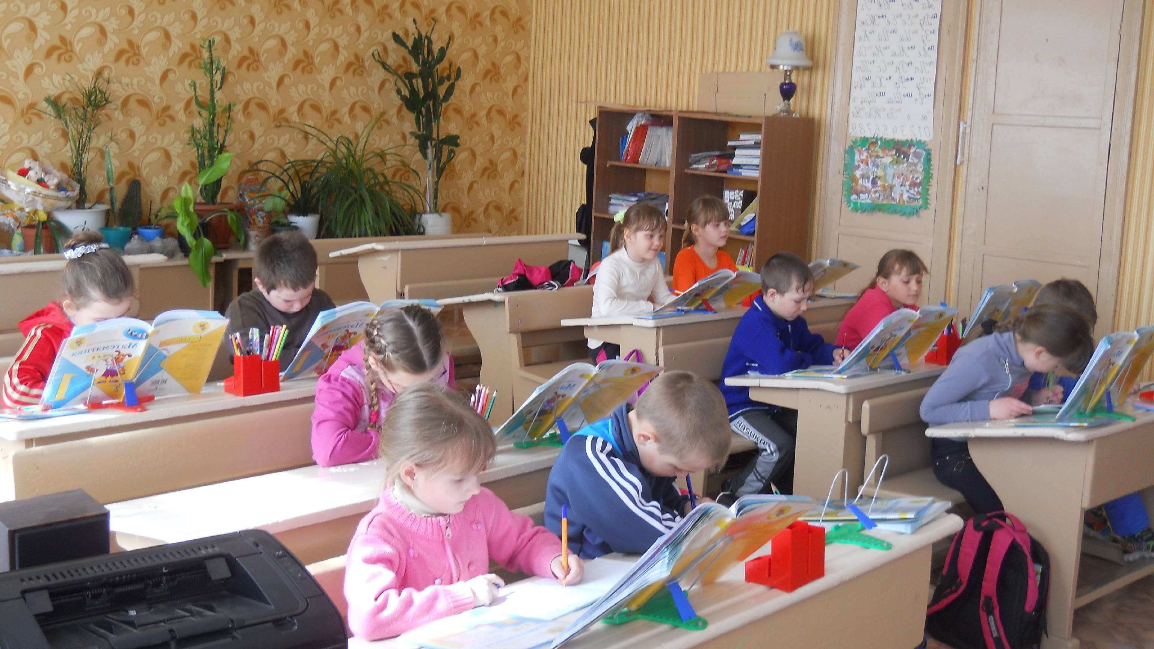
Мое кредо:
Успех и только успех!
Я убеждена, что нет
детей, которые ничего
не умеют и ничего не
хотят. Есть взрослые,
которые не умеют и не
хотят понимать детей.

Slide 6
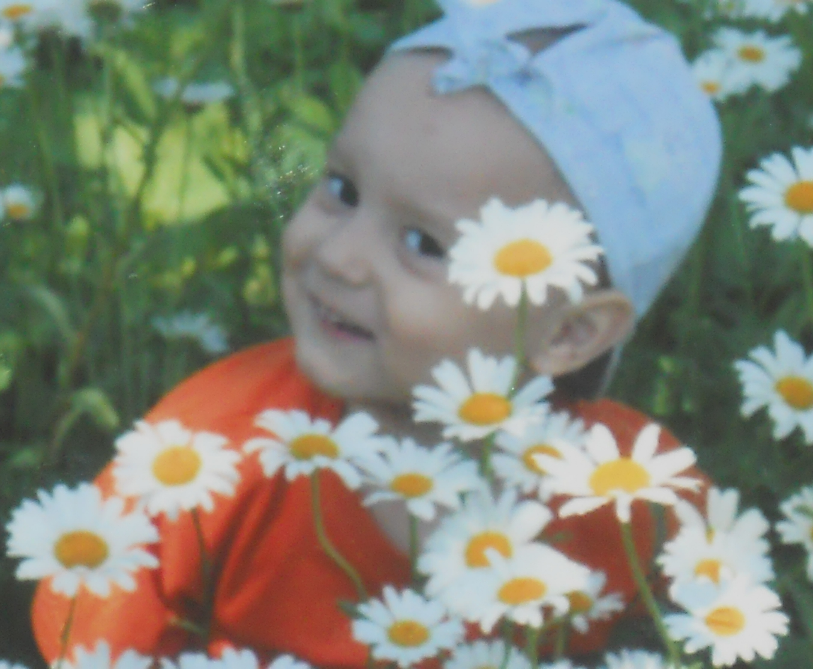
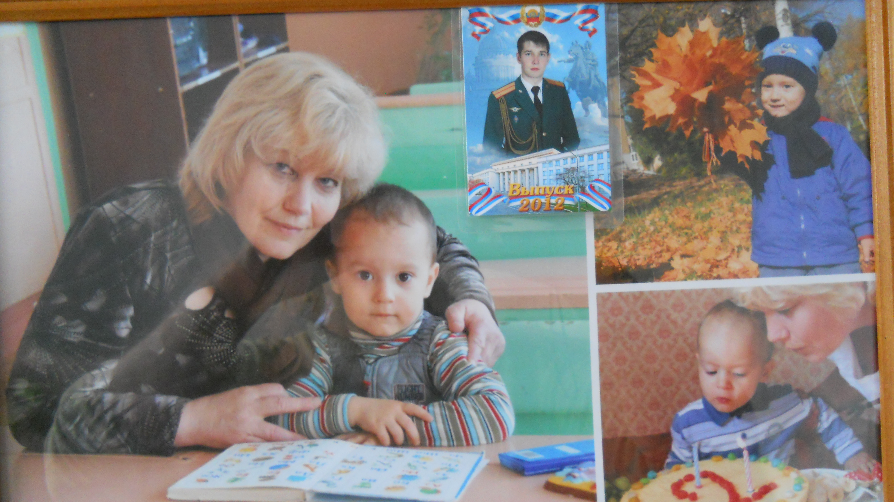
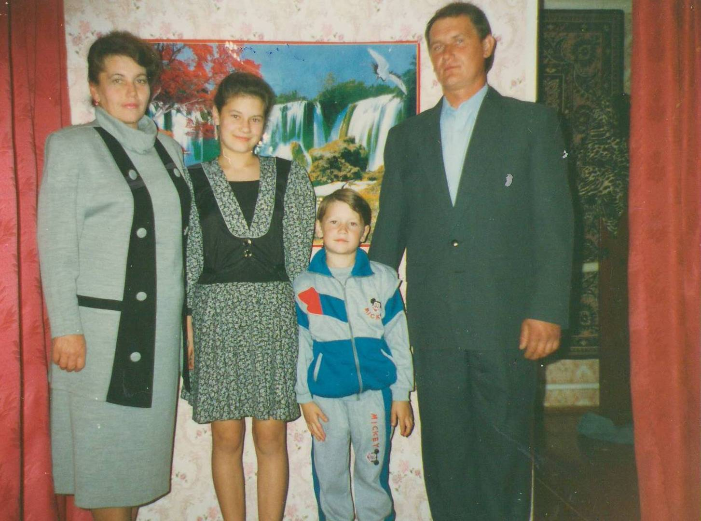
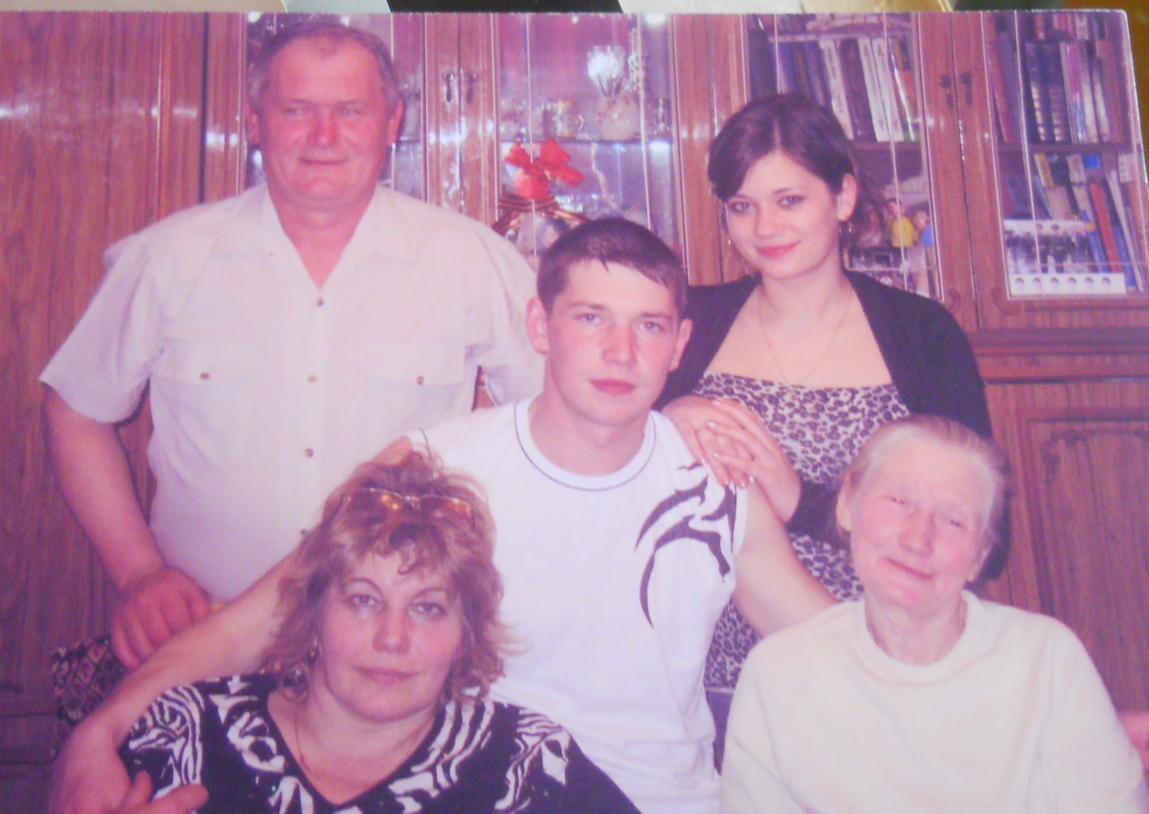
Моя семья

Slide 7
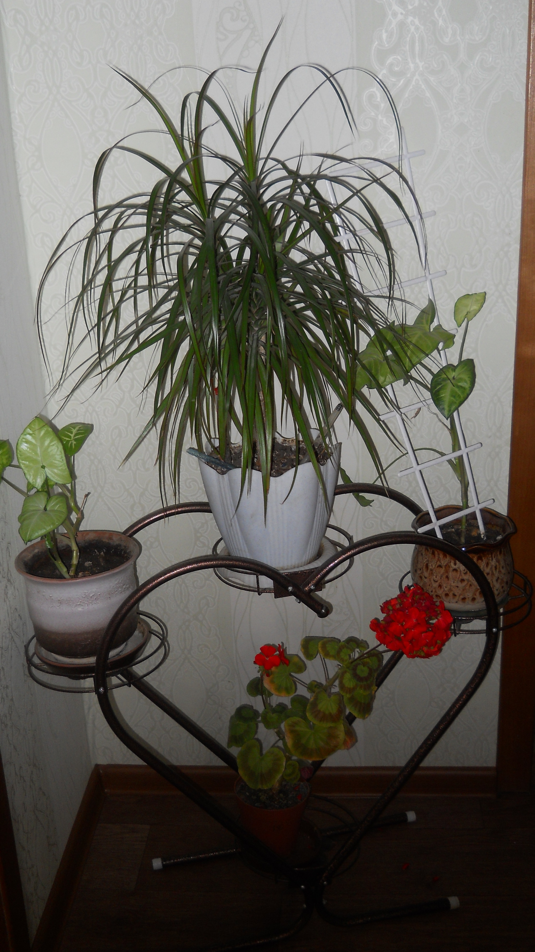
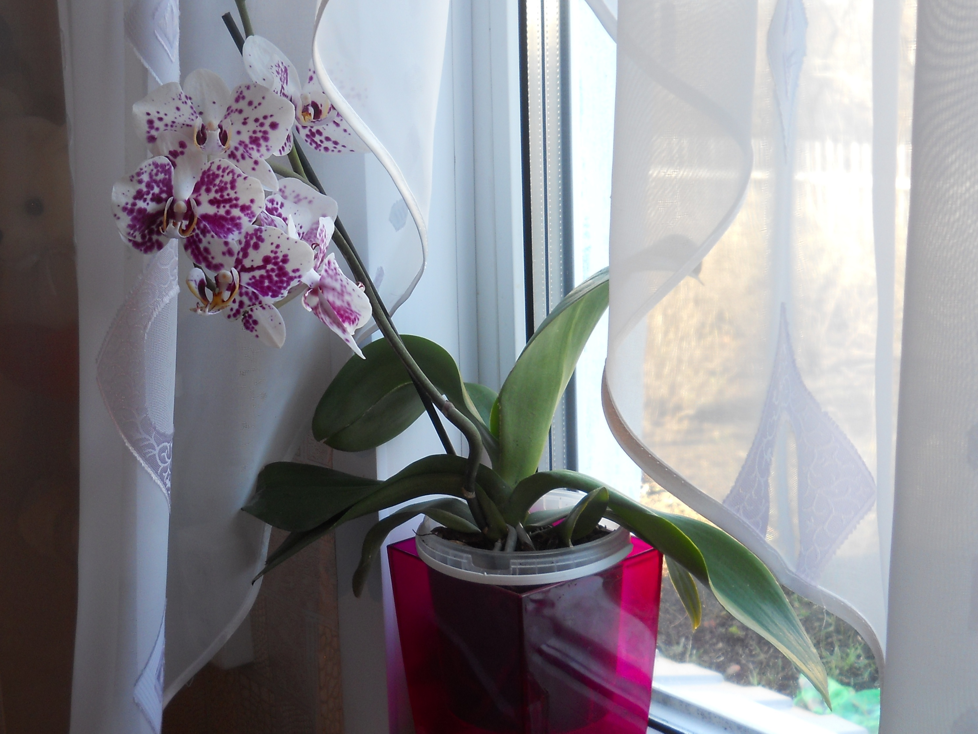
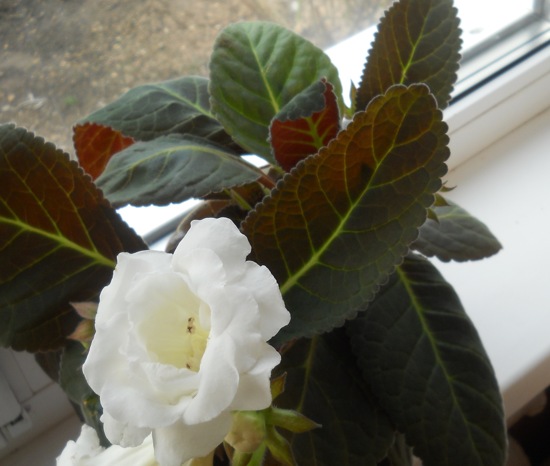
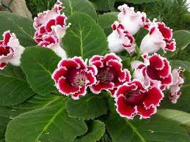
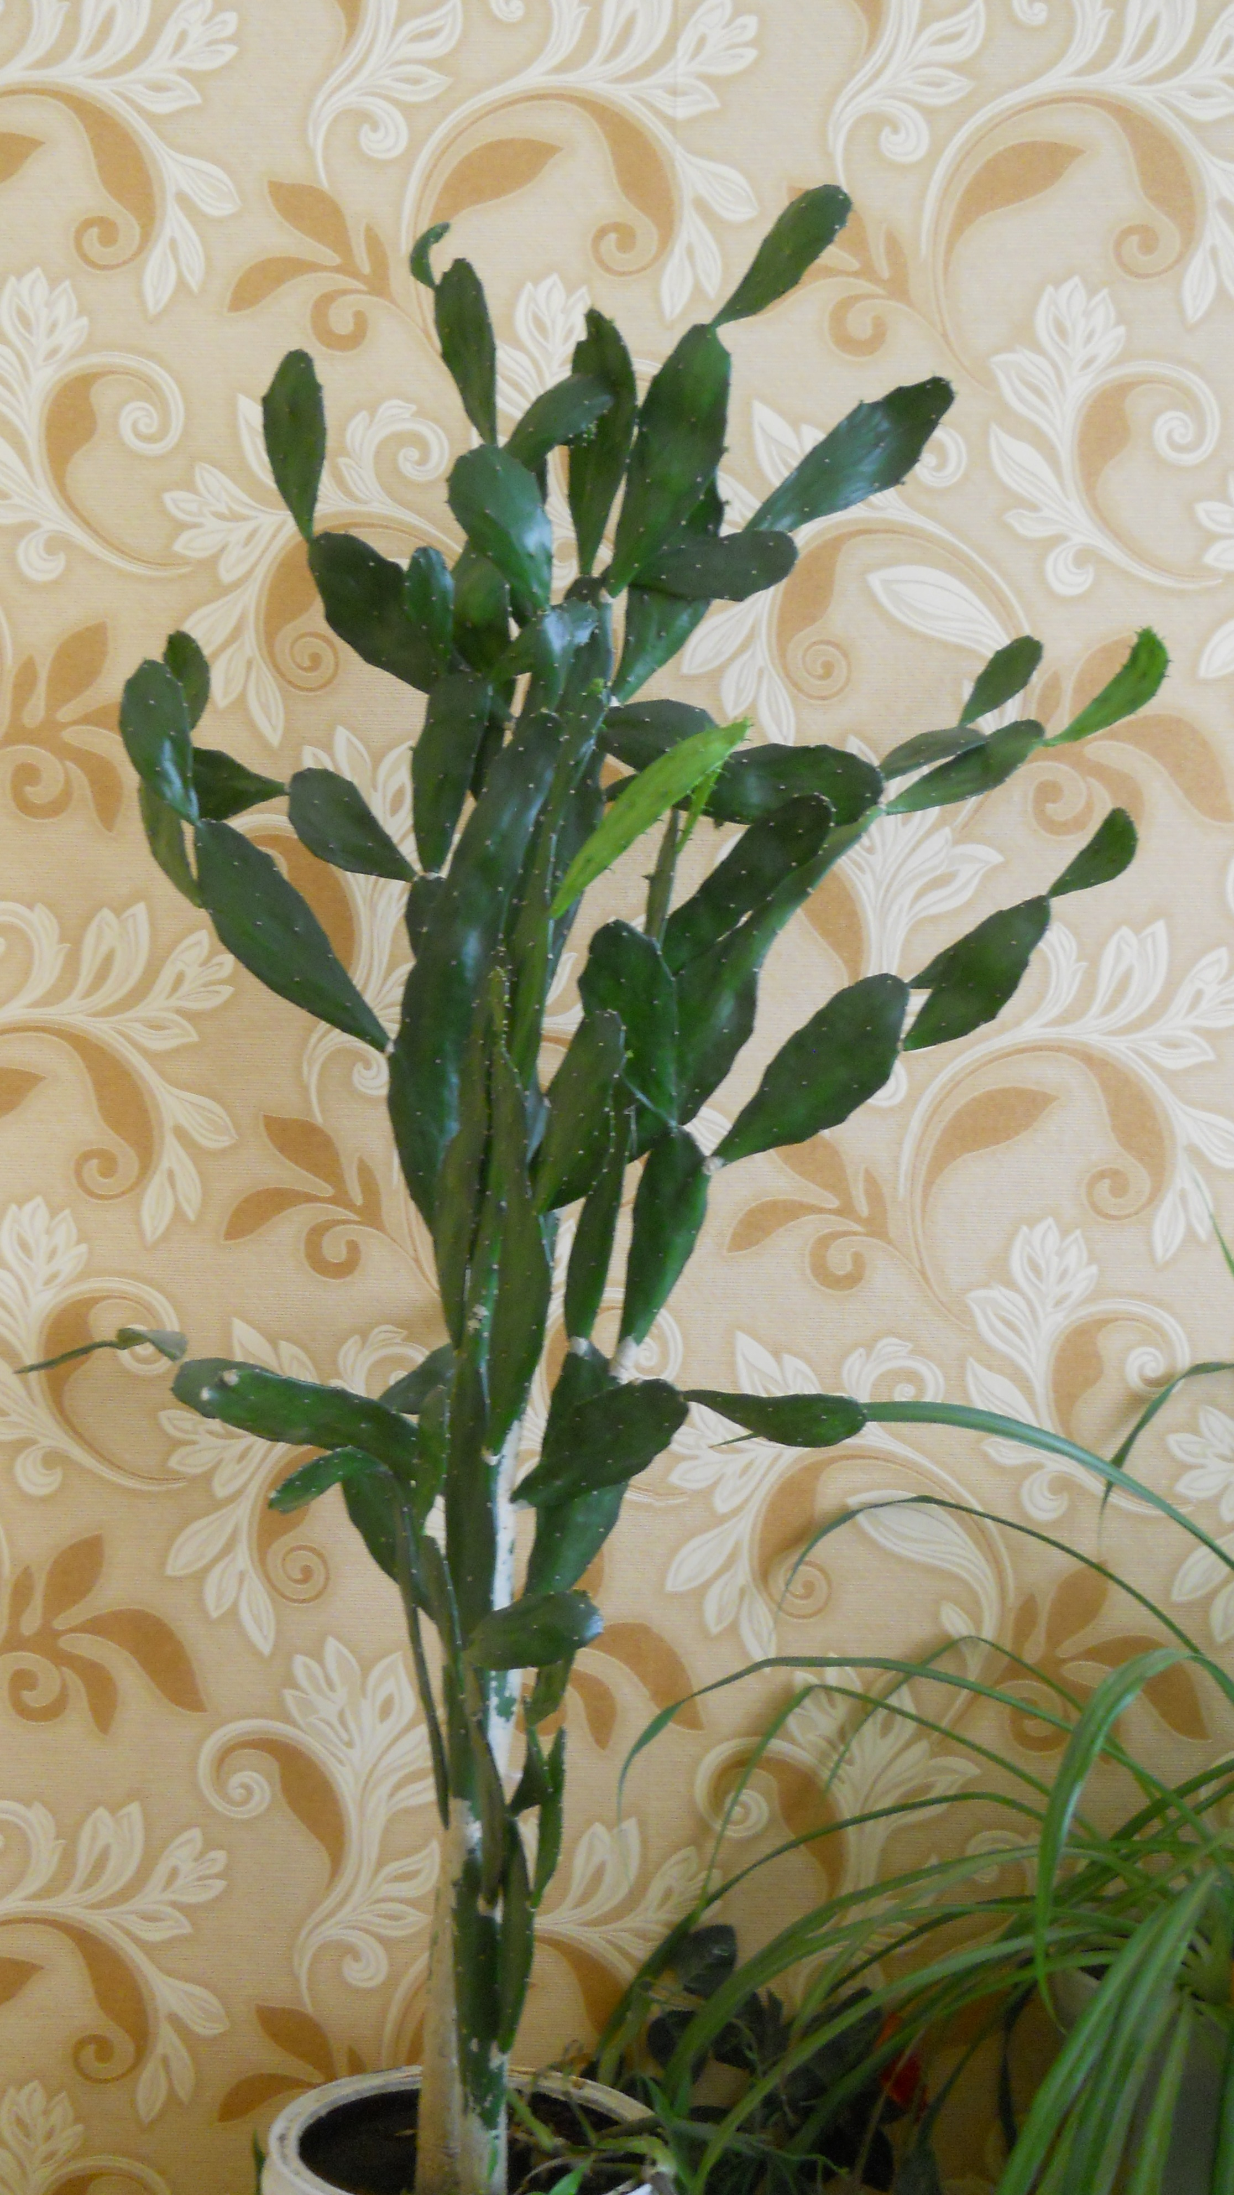
Мое хобби – выращивать цветы.

Slide 8
Учитель я, а не поэт,
Но школе славу воспою.
Я в 20лет дала обет –
И сердце детям отдаю!
Своей профессии и детям
я буду предана всегда!
Горжусь я очень званьем этим:
Учитель – это навсегда!
Так много в школе пережито,
Но я судьбу благодарю.
Пускай звучит чуть-чуть избито:
Я сердце детям отдаю!

Slide 9
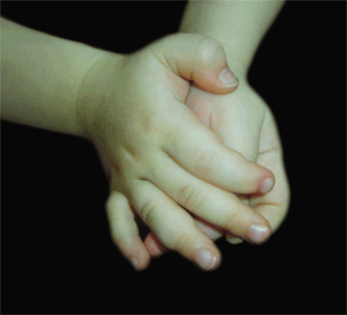
Спасибо за внимание!

